Slide 1
TRƯỜNG TIỂU HỌC ÁI MỘ A
Toán lớp 4
Bài: Luyện tập chung ( tr. 91).
Bài

Slide 2


KHỞI
ĐỘNG

Slide 3





GIẢI CỨU
ĐẠI DƯƠNG

Slide 4







Bắt đầu!
a) Số nào trong các số dưới đây có chữ số 9 biểu thị cho 9000.
A. 93 574
B. 29 687
C. 17 932
D. 80 296
HẾT GIỜ

Slide 5






Bắt đầu!
b) Phép cộng có kết quả là
A. 699 912
B. 69 902
C. 70 002
D. 60 002
HẾT GIỜ

Slide 6




Bắt đầu!
c) Phép trừ có kết quả là:
A. 5625
B. 5685
C. 5675
D. 5575
HẾT GIỜ

Slide 7




Bắt đầu!
d) Thương của phép chia
67200 : 80 là số có mấy chữ số?
A. 5 chữ số
B. 4 chữ số
C. 3 chữ số
D. 2 chữ số
HẾT GIỜ

Slide 8
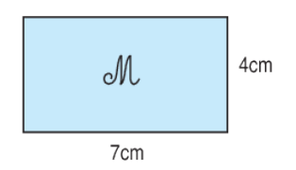
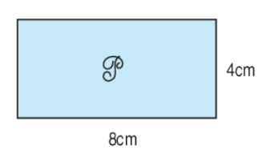
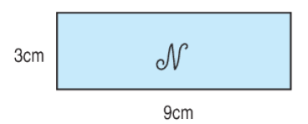
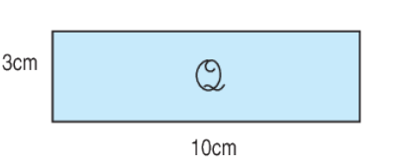



e) Trong các hình chữ nhật sau, hình nào có diện tích lớn hơn ${30cm}^{2}$
Bắt đầu!
A. Hình M
B. Hình N
C. Hình P
D. Hình Q
HẾT GIỜ

Slide 9
TRẢI
NGHIỆM

Slide 10
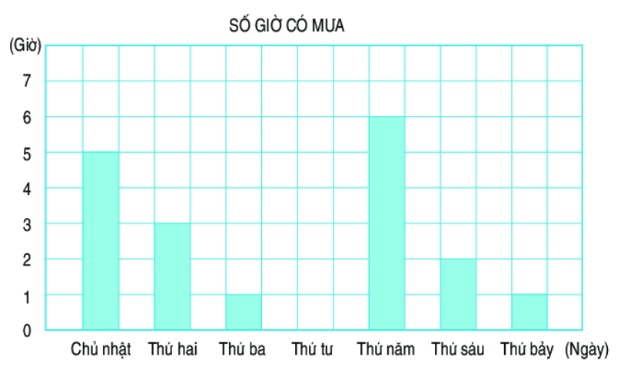
Bài 2. Biểu đồ dưới đây cho biết số giờ có mưa của từng ngày trong một tuần lễ (có mưa nhiều) ở một huyện vùng biển:

Slide 11

Trả lời các câu hỏi sau:
a) Ngày nào có mưa với số giờ nhiều nhất?
a) Thứ năm có mưa với số giờ nhiều nhất.
b) Ngày thứ sáu có mưa trong mấy giờ?
b) Thứ sáu có mưa trong 2 giờ.
c) Ngày không có mưa trong tuần lễ là thứ mấy?
c) Ngày không có mưa trong tuần lễ là ngày thứ tư.

Slide 12
Bài 3. Một trường tiểu học có 672 học sinh, số học sinh nữ nhiều hơn số học sinh nam là 92 em. Hỏi trường đó có bao nhiêu học sinh nữ, bao nhiêu học sinh nam?
Ta có sơ đồ:
? học sinh
Học sinh nữ:
672 học sinh
92 h/s
Học sinh nam:
? học sinh

Slide 13
Bài 3.
Ta có sơ đồ:
? học sinh
Học sinh nữ:
672 học sinh
92 h/s
Học sinh nam:
? học sinh
Cách 1:
Cách 2:
Bài giải
Số học sinh nữ là:
(672 + 92) : 2 = 382 (học sinh)
Số học sinh nam là:
672 – 382 = 290 (học sinh)
Bài giải
Số học sinh nam là:
(672 – 92) : 2 = 290 (học sinh)
Số học sinh nữ là:
672 – 290 = 382 (học sinh)
Đáp số. nữ: 382 học sinh
nam: 290 học sinh

Slide 14
DẶN DÒ

Slide 15

CHÚC CÁC CON HỌC TỐT

